Slide 1
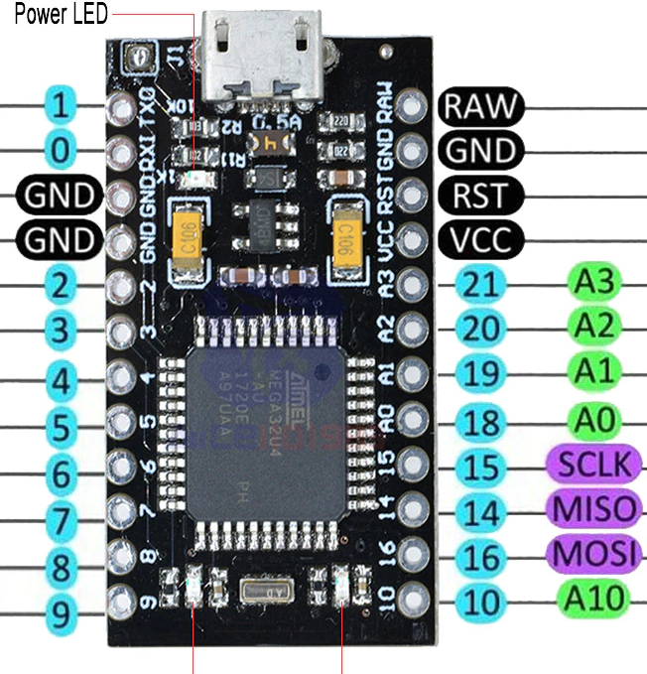
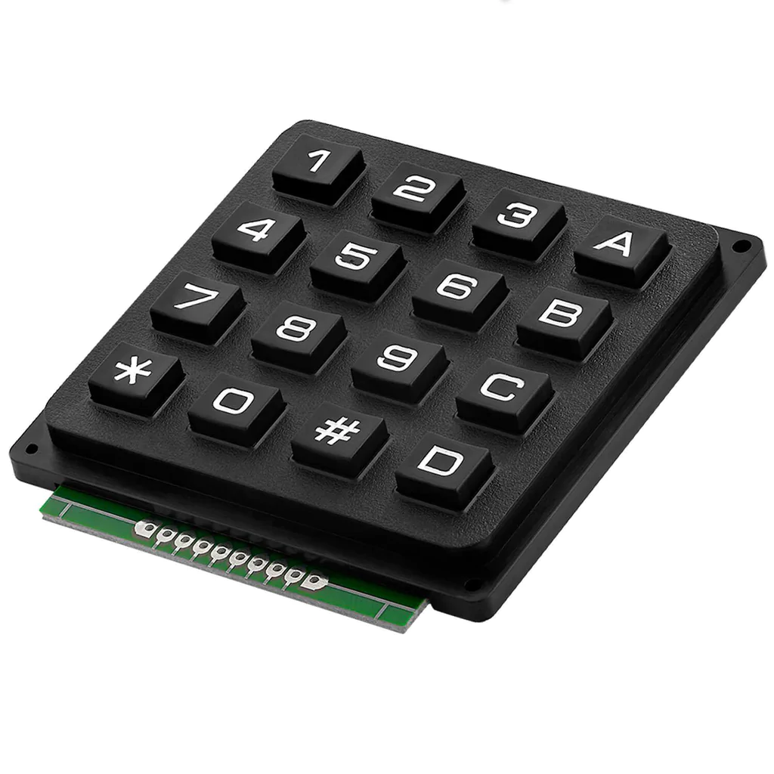
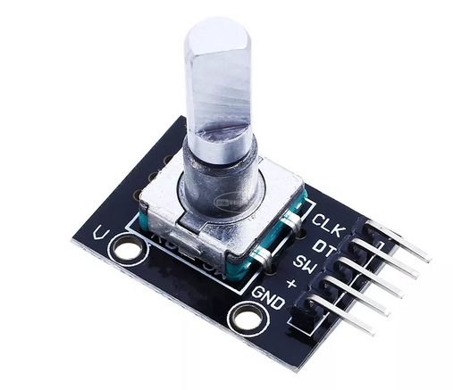
Pro micro Vcc
2k2
Pro micro A3
1k
1k
Pro micro 16
Pro micro 14
Pro micro 15
Pro micro 2
Pro micro 0
Pro micro 1
(n.c.)
(n.c.)
Pro micro 10
Pro micro 9
Pro micro 8
Pro micro 7
Pro micro 6
Pro micro 5
Pro micro 4
Pro micro 3
Pro micro Vcc
Pro micro Gnd

